Slide 1
Joint Embedding
Eden Shkuri & Moria Bitton

Slide 2
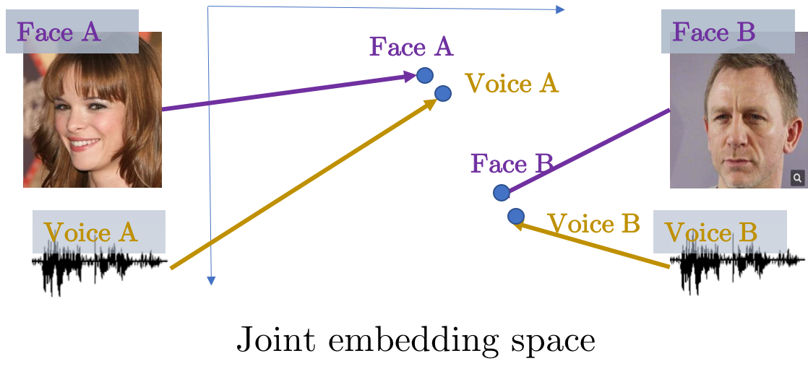
Joint mbedding
Joint embedding - שילוב של שני סוגי דאטה שונים, למשל תמונות וטקסט.
הרעיון הוא לאמן מודל שיכול ללמוד לייצג סוגים שונים של דאטה בייצוג 1.
Notes:
לדוגמה, אתה יכול לאמן מודל שבהינתן גם תמונה של /כתום/ וגם כיתוב האומר "כתום", יוציא מערך שמתאר גם את התמונה וגם את הטקסט

Slide 3
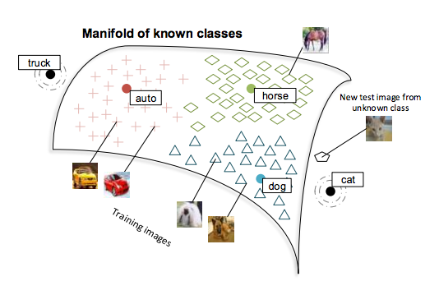
Joint Embedding
תמונה של כלב וכיתוב האומר "כלב" - פלט דומה מאוד. תמונות וכיתובים לא קשורים יציגו קואורדינטות שונות מאוד במרחב.
שימוש נפוץ – חיפוש תמונות ב- Google images
Notes:
כך יראו שניתן להשתמש במרחב כדי לקשר את קווי הדמיון בין סוגים שונים דאטה.

Slide 4
Title

